Slide 1
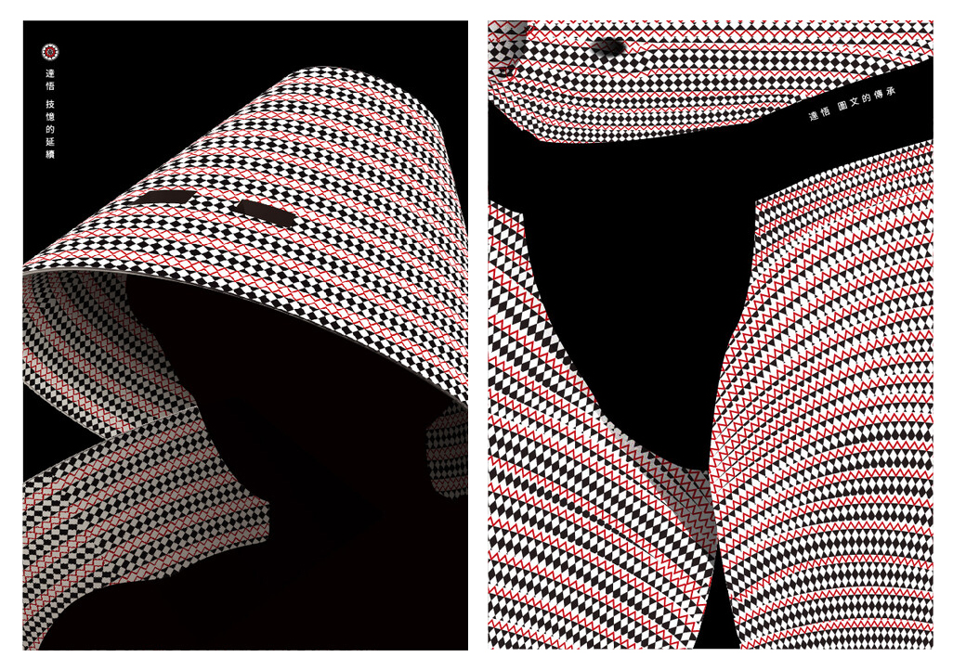
技藝的傳承X圖文的延續
作品由達悟族拼板舟之圖像轉化而成。可驅邪祈福的黑色、對信仰具有熱忱的紅色、象徵心靈純潔的白色，並以銀盔、丁字褲構築成達悟勇士之印象，顯示出先人智慧、文化傳承和獨特技藝。本系列作品分別以圖騰守護族人、族人與紋飾合一之意涵，象徵達悟族的延續與世代交替。

Slide 2
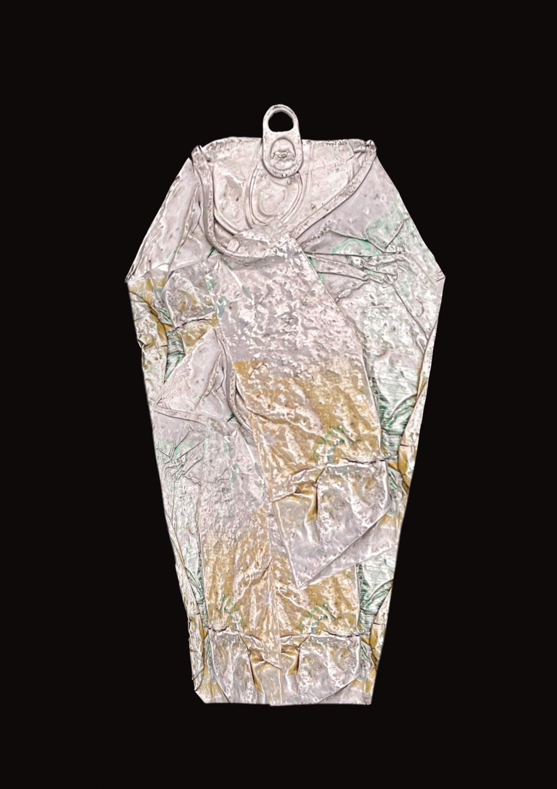
垃圾 / TRASH
「trash」在訴說人類是造成垃圾污染環境的起源者，但同時也是在傷害自己，甚至是造成死亡。
用鐵罐表現棺材是因為想呈現出看似光彩鮮豔下的容器卻也可以變成裝載人類性命的容器，也想告訴大眾其實一次性容器對於環境污染十分重。曾經有耳聞民眾因為長期使用垃圾污染的河川裡的魚類而造成永久性的傷害。也知道垃圾場燃燒完垃圾的廢水外流而造成耕種的作物死亡。
其實不管是垃圾還是污染，罪魁禍首就是人類。希望能透過這樣的形式來示意人們應該注意並且回溯自己所製造的垃圾。

Slide 3
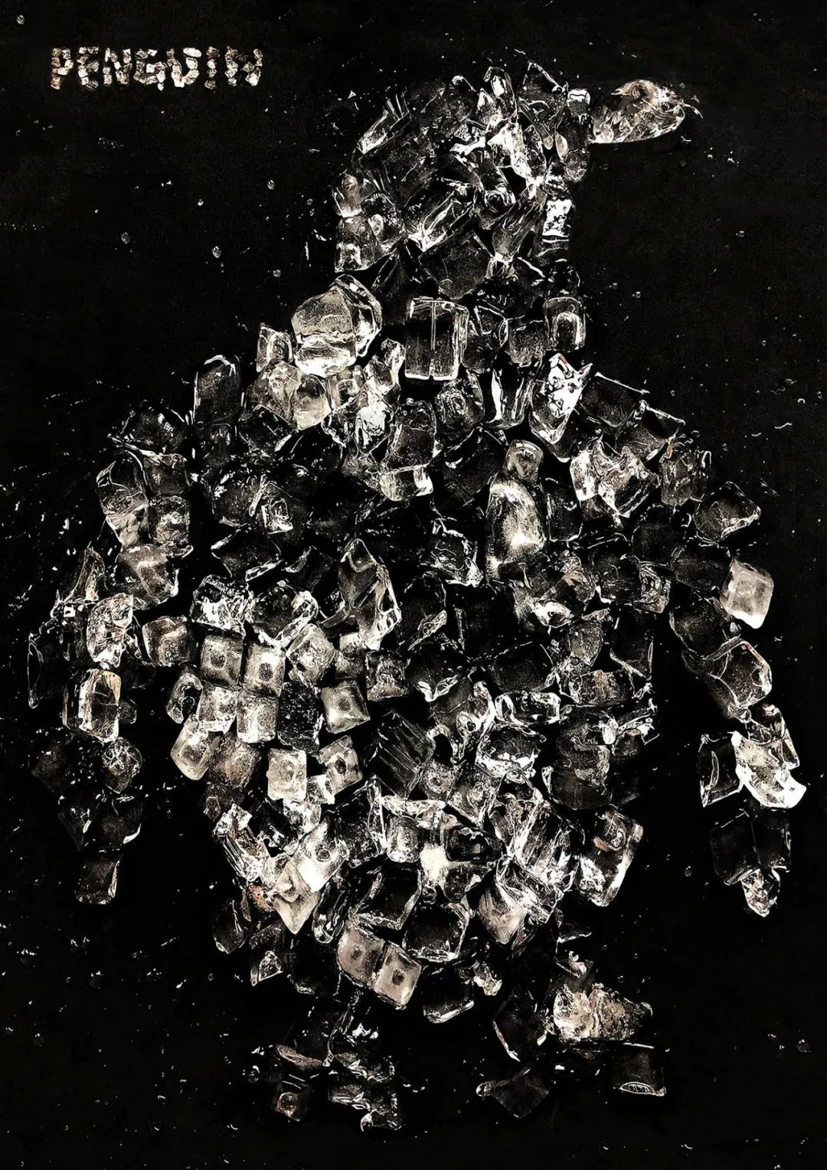
PENGUIN
用冰塊構成企鵝的造型，訴說著地球暖化將是直接受害者。
冰塊遇熱會融化，也象徵暖化對冰山直接的衝擊，當棲息地被破壞，更影響到物種的滅絕。

Slide 4
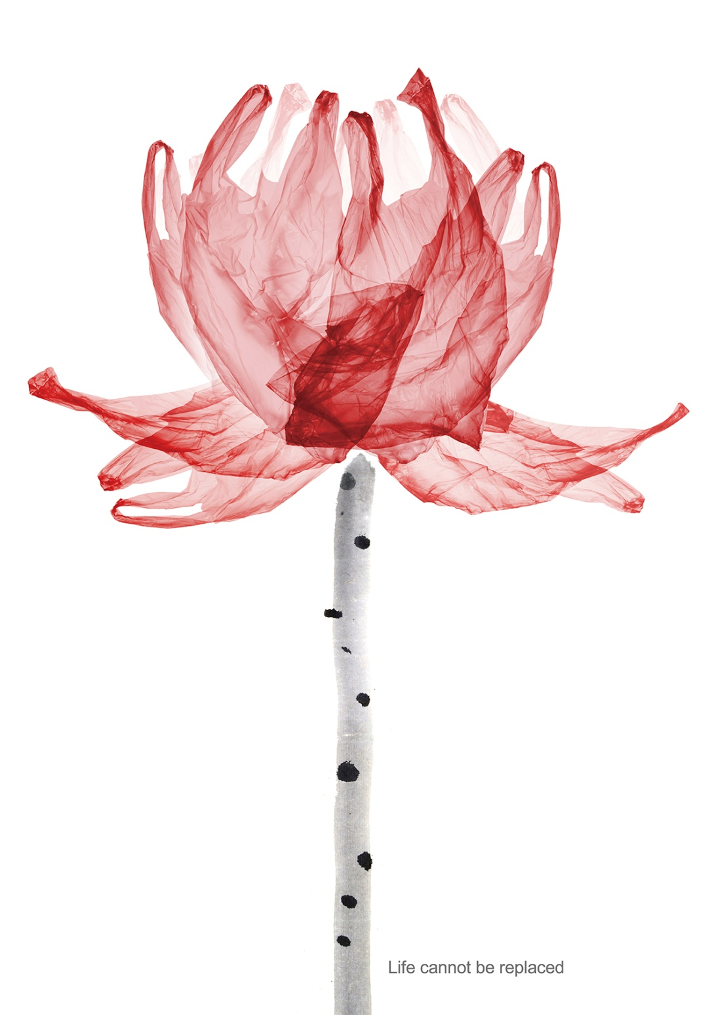
Regeneration
生命無法被取代。
花開花謝，生老病死，生命總是有規律性與不變的法則，當生命用無生命方式被取代，那生命不再有溫度，一切變得冰冷而無感。
當花被塑膠取代後，就無法聞到自然的香氣，更無法看到植物的自然姿態，更無法在自然生態取得共生的條件，取而代之則是環境製造更多無法被分解的垃圾，衍生更多生態的浩劫。

